Slide 1
KHỞI ĐỘNG

Slide 3
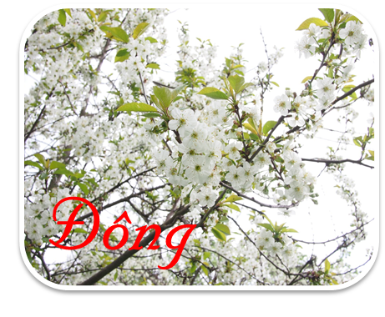
TRÒ CHƠI : THỬ TÀI HIỂU BIẾT

Slide 4
Nêu cách tính chu vi và diện tích hình chữ nhật.

Slide 5
a
b
CHU VI | DIỆN TÍCH
P = (a+b) × 2
S = a × b
Muốn tính chu vi hình chữ nhật ta lấy chiều dài cộng chiều rộng (cùng đơn vị đo) rồi nhân với 2.
Diện tích hình chữ nhật bằng chiều dài nhân với chiều rộng (cùng đơn vị đo).

Slide 6
Nêu cách tìm cạnh hình vuông khi biết chu vi.

Slide 7
a
Cạnh hình vuông
a = P : 4
Muốn tìm độ dài một cạnh ta lấy chu vi chia cho 4.

Slide 8
Nêu đặc điểm của tam giác cân.

Slide 9
Tam giác cân có đặc điểm là hai cạnh bên bằng nhau.

Slide 10
Nêu cách tính diện tích hình thang.

Slide 11
b
h
a
DIỆN TÍCH HÌNH THANG
Diện tích hình thang bằng tổng độ dài hai đáy nhân với chiều cao (cùng một đơn vị đo) rồi chia cho 2.

Slide 12
LUYỆN TẬP

Slide 13
Bài 1. Một sân bóng được vẽ trên bản đồ tỉ lệ 1 : 1000 là một hình chữ nhật có chiều dài 11cm, chiều rộng 9cm. Hỏi :
a) Chu vi sân bóng bằng bao nhiêu mét ?
b) Diện tích sân bóng bằng bao nhiêu mét vuông ?
Tóm tắt
Bài giải
Tỉ lệ 1 : 1000
Chiều dài sân bóng là :
Chiều dài : 11cm
11 × 1000 = 11 000 (cm) = 110 (m)
Chiều rộng : 9cm
Chiều rộng sân bóng là :
9 × 1000 = 9 000(cm) = 90 (m)
a) P sân bóng : … m ?
a) Chu vi sân bóng là :
P = (a + b) × 2
(110 + 90) × 2 = 400 (m)
b) S sân bóng : …. m² ?
b) Diện tích sân bóng là :
110 × 90 = 9900 (m²)
S = a × b
Đáp số : a) 400m ; b) 9900m².

Slide 14
Bài 2. Một sân gạch hình vuông có chu vi 48m. Tính diện tích sân gạch đó.
Tóm tắt
Bài giải
Chu vi : 48m
Cạnh sân gạch hình vuông là :
Diện tích : … m² ?
48 : 4 = 12 (m)
Diện tích sân gạch hình vuông là :
S = cạnh × cạnh
12 × 12 = 144 (m²)
Đáp số : 144m²

Slide 15
Bài 3. Một thửa ruộng hình chữ nhật có chiều dài 100m, chiều rộng
bằng chiều dài. Bác Năm trồng lúa trên thửa ruộng đó, cứ 100m² thu được 55kg thóc. Hỏi bác Năm thu hoạch được bao nhiêu ki-lô-gam thóc trên thửa ruộng đó ?
$$\frac{3}{5}$$
Tóm tắt
Giải
Chiều dài : 120m
Chiều rộng thửa ruộng là :
$$\frac{3}{5}$$
$$×$$
$$\frac{3}{5}$$
100 = 60 (m)
Chiều rộng : chiều dài
Diện tích thửa ruộng là :
100m² : 55kg
$$×$$
100 60 = 6 000 (m²)
Thửa ruộng thu hoạch : … kg ?
Số thóc thu hoạch trên thửa ruộng là :
$$×$$
55 (6 000 : 100) = 3 300 (kg)
Đáp số : 3 300kg thóc

Slide 16
VẬN DỤNG

Slide 17
Trò chơi
ĐÁNH TAN COVID

Slide 18
Câu 1. Hình vuông có cạnh 9cm. Diện tích hình vuông là :
A. 81cm
B. 81
C. 81cm²
D. 9
0
1
2
3
4
5
HẾT GIỜ

Slide 19
Câu 2. Hình chữ nhật có chiều dài 1m, rộng 8dm. Diện tích hình chữ nhật là :
A. 80dm²
B. 80dm
C. 18
D. 8
0
1
2
3
4
5
HẾT GIỜ

Slide 20
Câu 3. Công thức tính diện tích chữ nhật là :
A. S = (a × b) : 2
B. S = (a + b) × 2
C. S = (a - b) × 2
D. S = a × b
0
1
2
3
4
5
HẾT GIỜ

Slide 21
DẶN DÒ

